Slide 1
Об итогах работы Верх-Исетской районной организации Профсоюза за 2020 год

Slide 2
Важными направлениями в работе районного комитета Профсоюза являются:
Социальная защита;
Экономическая защита;
Правовая защита;
Финансовая помощь;
Информационная работа;
Организационно-методическая помощь;
Охрана труда;
Оздоровление работников сферы;
Работа с молодежью и ветеранами педагогического труда.

Slide 3
Качественные показатели, оценивающие эффективность Верх-Исетской районной организации Профсоюза, зависят от организационной структуры, в которой на 1 января 2021 года на учёте состоят 90 первичных профсоюзных организаций, всего членов Профсоюза 3067 человек:
29 – в общеобразовательных организациях;
57– в организациях дошкольного образования;
3 – в организациях дополнительного образования детей;
1 – в «других» организациях.
Общий охват профсоюзным членством составил 72,95%, в 2019 году – 70,3%.
В 2020 году созданы две первичные профсоюзные организации в Муниципальном бюджетном общеобразовательном учреждении средней образовательной школе № 79, Муниципальном автономном дошкольном образовательном учреждении № 151.

Slide 4
Приоритетные направления деятельности Верх-Исетской районной организации Профсоюза образования
Повышение оплаты труда, воспроизводство, повышение квалификации и закрепление педагогических кадров в образовательных организациях, защита социально-трудовых прав и профессиональных интересов работников образования, социально-экономических прав обучающихся
численный рост и организационное укрепление районной организации Профсоюза;
усиление роли социального партнерства и повышение его эффективности;
Укрепление организационной структуры районной организации Профсоюза
Совершенствование работы первичных профсоюзных организаций
Социальное партнерство
Соблюдение трудового законодательства
Повышение эффективности работы по охране труда
Усиление информационной работы
3067
человек

Slide 5
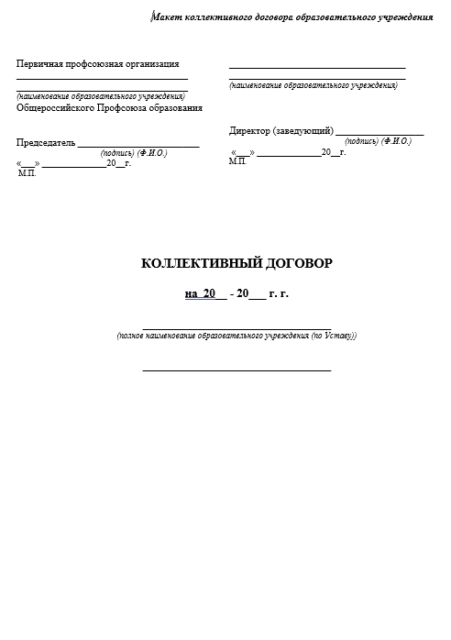

Slide 6
В 2020 году были заключены новые коллективные договоры в 17 образовательных организациях:
общеобразовательные организации: 202,168, 184, 63,79, ЕШ №1, Речевой центр;
учреждения дошкольные образовательные организации: 115,559,143,582,199,403,206,541,151,486.

Slide 7
Участие представителя работников (ППО!) в общественно-государственном управлении ОО
Оплата труда, в том числе, стимулирование
Принятие решения об оказании материальной помощи (из средств работодателя)
Правила внутреннего трудового распорядка
Предварительное комплектование и тарификация
Аттестация работника на соответствие занимаемой должности
Увольнение работников по п. 2,3,5 ст. 81 ТК РФ
Контроль состояния охраны труда (работа в комиссиях)
Организация проведению СОУТ
Возложение дисциплинарных взысканий
Контроль выполнения коллективных договоров

Slide 8
В целях соблюдения законности ежегодно в соответствие с планом работы областной и районной организации Профсоюза проводятся тематические проверки по вопросам соблюдения трудового законодательства в пользу работников образовательных организаций. Соответственно, выявленные нарушения и ошибки исправлялись в ходе проверки: Профсоюз единственная организация, которая ставит целью проверки не наказание, а оказание методической помощи при применении законодательных норм.

Slide 9
Замечание | Рекомендации | Основание
В Положении об оплате труда образовательных организаций предусмотрена альтернативная мера взыскания за нарушения трудовой и исполнительской дисциплины, стимулирующие выплаты могут быть снижены или не выплачены. | Исключить пункт Положения об оплате труда, содержащий альтернативную меру взыскания. | В соответствии с ст. 192 ТК РФ, взыскание в виде отказа применения мер поощрения является дополнительным взысканием, не предусмотренным трудовым законодательством, а за каждый дисциплинарный проступок может быть применено только одно дисциплинарное взыскание.
Работникам, выполняющим наряду с основной работой обязанности Работников, отсутствующих по причине временной нетрудоспособности, устанавливаются компенсационные надбавки в пределах экономии фонда оплаты труда. | Внести изменения в положение об оплате труда. | В соответствии с ст.151 ТК РФ при исполнении обязанностей временно отсутствующего работника без освобождения от работы, определенной трудовым договором, работнику производится доплата. Размер доплаты устанавливается по соглашению сторон трудового договора с учетом содержания и (или) объема дополнительной работы в соответствии со ст. 60.2 ТК РФ. Таким образом, согласие на такую работу дает работник, а оплата производится в соответствии с объемом выполненной работы и (или) пропорционально отработанному времени.
В КД образовательных организаций не установлены конкретные размеры доплат председателю первичной Профсоюзной организации и уполномоченному по охране труда. | Внести изменения в коллективный договор. | Необходимо установить конкретные доплаты (в абсолютном размере или в процентах от оклада) и подписать дополнительные соглашения к трудовым договорам. Председателю Профсоюзной организации на срок избрания, уполномоченному по охране труда до момента сложения полномочий.

Slide 10
ПРАВОВАЯ РАБОТА, ЮРИДИЧЕСКАЯ ЗАЩИТА ПРАВ И ИНТЕРЕСОВ ЧЛЕНОВ ПРОФСОЮЗА
Правовое представительство и юридическая защита трудовых прав и социально-экономических интересов членов Профсоюза осуществляется в соответствии с правоустанавливающими документами Общероссийского Профсоюза образования и Основными направлениями деятельности районной организации Профсоюза.
Эффективность правозащитной деятельности обеспечивается системным и профессиональным функционированием правовой инспекции труда, которая включает 2 главных и 90 внештатных правовых инспектора труда Профсоюза.
Юридическая защите прав членов Профсоюза базируется на развития системы профсоюзного контроля за соблюдением трудового законодательства РФ, иных актов, содержащих нормы трудового права, выполнением условий коллективных договоров, соглашений.

Slide 11
ДЕЯТЕЛЬНОСТЬ ПРОФСОЮЗА ПО ОХРАНЕ ТРУДА
В течение 2020 года в рамках приемки образовательных учреждений к новому учебному годы проверены 90 организаций системы образования, где имеются профсоюзные организации. Проверены все рабочие места на соответствие правилам охраны труда. Выявлены 11 нарушений, в основном в части обеспечения специальной обувью и одеждой̆ и прохождения медосмотров. В основном категории рабочих по комплексному обслуживанию зданий, дворники лаборанты, и мойщики посуды.
Как показал анализ причин нарушений в основном это было связано с отсутствием полноценного финансирования со стороны местного бюджета. Средства выделенные в текущем году на мероприятия по охране труда направлены на профилактику заболеванием COVID-19.
На заседании президиума райкома профсоюза в январе 2021 года, после завершения режима повышенной готовности из-за пандемии COVID-19, запланировано рассмотрение итогов работы по охране труда в 2020 году.
В рамках оказания помощи первичным профсоюзным организациям проведены в течение года три совместных совещания профсоюзного актива и руководителей образовательных организаций, выполнены 15 выездов в первичные профсоюзные организации по оказанию помощи на местах.

Slide 12
На контроле районного комитета Профсоюза стоят вопросы организации общественно-административного контроля, прохождения обучения охране труда, прохождение медицинских осмотров, вопросы проведения специальной оценки условий труда, обеспечение работников спецодеждой, предоставление дополнительных отпусков, профилактика несчастных случаев на рабочем месте, проведение и участие во Всемирном дне охраны труда 28 апреля. По рекомендации районной организации Профсоюза в бюджет на 2021 год заложены денежные средства на проведение СОУТ в образовательной организации, составлен график проведения данной процедуры.

Slide 13
Успешность деятельности Профсоюза во многом зависит от состояния внутрисоюзной организационной работы, включая его кадровое укрепление, повышение профессионализма, совершенствование информационной работы.

Slide 14
Обучение ППО
Категория профактива | семинаров | человек
Председатели ППО | 13 | 1070
Уполномоченные по ОТ | 2 | 168
Ответств. за прав. работу | 2 | 154
Председатели КРК | 1 | 78
Отв. за инф. работу | 1 | 76
Отв. за спорт, КМР | 1 | 22
Вновь избр. пред. ППО | 1 | 24
Другие категории | 13 | 159
Молодые педагоги | 2 | 119

Slide 15
Конкурсы для ППО
Наименование конкурса
Воспитатель года-2020
Мама может все
Калейдоскоп талантов
Конкурс «Мой наставник»
Молодой педагог-2020
Учитель года -2020
Конкурс комиссий по охране труда
Фотография моего рабочего места в рамках месячника охраны труда

Slide 16
Участие в проектах
Наименование проектов
Фестиваль спорта и здоровья
Образовательный туризм
Социальная помощь
Дисконтная карта
Заемные средства
Выходной с Профсоюзом (досуг)
Оздоровительные проекты
Профсоюз - детям
Профсоюзная лотерея
Секреты голоса
Мастер-классы
Юридическая клиника

Slide 17
Страница организации Профсоюза на сайте
1. Общая информация об организации (численный состав, количество ППО (структурных подразделений), ФИО председателя организации, фотография, адрес комитета, рабочий телефон, электронная почта, часы приема).
2. Реестр ППО
3. Новости, мероприятия организации (обучающие семинары (председателей, руководителей, профсоюзного актива), конкурсы для ППО (структурных подразделений), массовые мероприятия, участие в профессиональных конкурсах («Учитель года», «Воспитатель года»), работа с молодыми педагогами (СМП, «Весенняя школа», августовское мероприятие, конкурс «Молодой учитель»)).
4. Проекты организации для членов Профсоюза (Дисконтная карта (список организаций, участвующих в проекте), Выходной с Профсоюзом, Оздоровление, Профсоюз – детям и т. д.).

Slide 18
Для повышения эффективности работы первичных профсоюзных организаций необходимы:
1. Организация практической работы по защите трудовых и социальных прав членов Профсоюза:
- Анализ итогов выполнения коллективного договора;
проведение проверок правильности заключения трудовых договоров (доп. соглашений к ним) и ведения трудовых книжек членов Профсоюза;
анкетирование по вопросам совершенствования ЛНА.
2. Организация работы по охране труда:
- проведение инструктажа на рабочем месте;
- ежемесячный контроль условий труда на рабочих местах (через проверки и участие в работе комиссий образовательной организации).
3. Информирование работников о результатах работы Профсоюза, решениях вышестоящих профсоюзных органов и их текущей работе.
4. Обязательная организация выполнения решений городского (районного) комитета Профсоюза и собственных решений ППО.

Slide 19
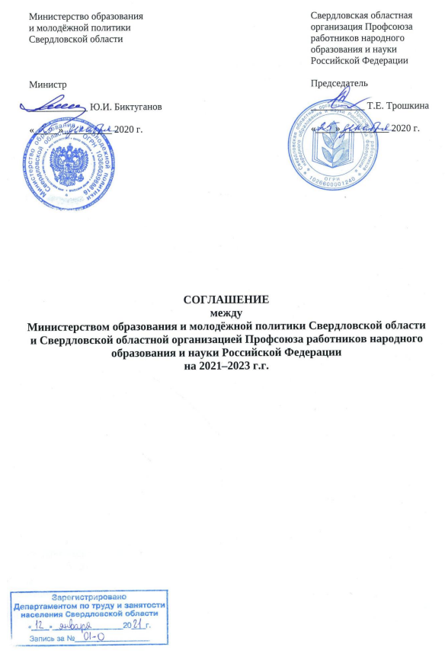

Slide 20
Основные направления
деятельности Верх-Исетской районной организации Профсоюза работников народного образования и науки РФ
на 2021 год

Slide 21
Организационное укрепление районной организации Профсоюза
Уделять постоянное внимание вопросам усиления мотивации профсоюзного членства в профсоюзе на основе конкретных и реальных защитных действий.
В целях повышения эффективности работы профсоюзных комитетов первичных профсоюзных организаций, участвовать в конкурсах проводимых Верх-Исетской районной организацией Профсоюза. Цель данных конкурсов: развитие и укрепление профсоюзных организаций, формирование их положительного имиджа.
Проводить агитационную и разъяснительную работу по привлечению в Профсоюз молодёжи, вовлечение ее в профсоюзную работу.
Профсоюзным комитетам проводить активную и целенаправленную работу в подборе грамотных, авторитетных, заинтересованных кадров на должность председателя первичной профсоюзной организации и в состав профсоюзного комитета.
Ежегодно проводить в начале нового учебного года акцию «Ты нужен Профсоюзу! Профсоюз нужен тебе!».

Slide 22
Для членов президиума Верх-Исетской районной организации
Совершенствовать критерии оценки эффективности работы выборных органов первичных профсоюзных организаций.
Ежеквартально и за календарный год подводить итоги участия первичных профсоюзных организаций в мероприятиях, проводимых районным комитетом Профсоюза.
Совершенствовать систему поощрения профсоюзных активистов за эффективную и многолетнюю профсоюзную работу.
Продолжить реализацию проектов «Заёмные средства», «Дисконтная карта для членов Профсоюза» и внедрить в практику членов новые проекты, направленные на улучшение социального и материального положения Профсоюза.

Slide 23
Развитие социального партнёрства
В полной мере использовать предоставленные законодательством права по защите социальных и трудовых прав и интересов работников, внедрять коллективно-договорные отношения.
Первичным профсоюзным организациям осуществлять взаимодействие с руководителями образовательных организаций в рамках социального партнёрства через заключение коллективных договоров, принятие по согласованию с профсоюзными комитетами локальных нормативных актов образовательных организаций, регулирующих трудовые отношения.
Первичным профсоюзным организациям ежегодно подводить итоги выполнения коллективных договоров и осуществлять контроль за их выполнением. Сторонам коллективных договоров: работодателям и председателям первичных профсоюзных организаций ежегодно отчитываться о выполнении коллективных договоров на собраниях трудовых коллективов.
Первичным профсоюзных организациям осуществлять систематический контроль за соблюдением работодателями трудовых прав работников образования, за своевременной выплатой им заработной платы и отпускных, за предоставлением работникам льгот и гарантий, установленных трудовым законодательством и коллективными договорами.

Slide 24
Для членов президиума Верх-Исетской районной организации
Районному комитету Профсоюза осуществлять контроль за внесением выборными органами первичных профсоюзных организаций в текст при заключении коллективных договоров в образовательных организациях всех мер социальной поддержки.
Районному комитету Профсоюза проводить обучение участников переговорного процесса основам ведения переговоров по заключению коллективного договора, их правового регулирования.
Информировать работников о предложениях профсоюзов, ходе и результатах переговоров в рамках социального партнёрства.
Продолжить обобщение и пропаганду практики работы профсоюзных организаций по развитию социального партнёрства.
Районному комитету Профсоюза оказывать председателям первичных профсоюзных организаций методическую и организационную помощь по разработке и заключении коллективных договоров, проводить экспертизу вновь заключаемых коллективных договоров в образовательных организациях.

Slide 25
Правовая защита членов Профсоюза
Продолжить работу по обучению внештатных правовых инспекторов районной организации Профсоюза через посещение семинаров, организуемых и проводимых Свердловской областной организацией Профсоюза работников народного образования и науки РФ.
Районному комитету Профсоюза продолжить работу по организации системного обучения профсоюзных активистов и руководителей образовательных организаций по изучению норм трудового законодательства.
Выборным органам первичных профсоюзных организаций организовать системную работу ответственных за правовую работу.
Координировать работу ответственных за правовую работу первичных профсоюзных организаций.
Разработать критерии оценки эффективности работы ответственных за правовую работу первичных профсоюзных организаций.
Председателям первичных профсоюзных организаций и ответственным за правовую работу организовать проведение постоянно действующих семинаров для членов Профсоюза, кружков правовых знаний для профсоюзного актива, привлекать для их проведения внештатных правовых инспекторов Верх-Исетской районной организации Профсоюза.

Slide 26
Районному комитету Профсоюза совместно с управлением образования Верх-Исетского района возобновить работу по осуществлению контроля за соблюдением работодателями трудового законодательства. Внештатным правовым инспекторам Верх-Исетской районной организации Профсоюза оказывать помощь первичным профсоюзным организациям в организации проведения тематических проверок по соблюдению работодателями трудового законодательства, локальных нормативных актов, содержащих нормы трудового права.
Выборным органам первичных профсоюзных организаций продолжить работу в образовательных организациях по осуществлению контроля за соблюдением работодателями трудового законодательства, локальных нормативных актов, содержащих нормы трудового права.
Осуществлять защиту социальных и трудовых прав и интересов работников образования (членов Профсоюза), в том числе в судебных органах, оказывать бесплатную правовую помощь.
Оказывать правовую и юридическую помощь членам Профсоюза в составлении исковых заявлений по вопросу назначения досрочной страховой пенсии по старости.

Slide 27
Внештатным правовым инспекторам районной организации Профсоюза взаимодействовать с правовыми инспекторами областного комитета Профсоюза в целях предотвращения нарушений трудовых прав работников.
Изучать и рассматривать на заседаниях президиума районного комитета Профсоюза вопросы соблюдения работодателями трудового законодательства в образовательных организациях.
Внештатным правовым инспекторам районной организации Профсоюза участвовать в урегулировании коллективных и индивидуальных трудовых споров, в организации и проведении собраний, митингов, демонстраций, шествий, пикетирования и других коллективных действий.
Участвовать в проведении региональных профсоюзных тематических проверках с целью мониторинга соблюдения трудового законодательства и проведения разъяснительной работы по применению законодательства.
При выявлении случаев нарушения трудового законодательства добиваться их устранения.
Повышать правовую компетентность профсоюзного актива и пропагандировать правовые знания.

Slide 28
Совершенствовать методы работы районного комитета Профсоюза и выборных органов первичных профсоюзных организаций по профилактике нарушений трудового законодательства.
Внедрить в практику проведение районного конкурса на звание «Лучший ответственный за правовую работу первичной профсоюзной организации».
Взаимодействовать с органами исполнительной власти, органами местного самоуправления и осуществлять практические меры, направленные на улучшение положения работников образования.
Изучать уровень жизни работников образования, реализовывать меры по повышению их жизненного уровня. Принимать участие в мониторингах ситуаций в образовательных организациях по вопросам: заработной платы, массового сокращения численности (штатов) работников, о кадровом составе образовательных организаций и других вопросов, проводимых областным комитетом Профсоюза.

Slide 29
Охрана труда
Продолжить работу по развитию конкурсного движения по охране труда среди образовательных организаций Верх-Исетского района.
Продолжить системную работу по обучению уполномоченных по охране труда, руководителей образовательных организаций по изучению норм законодательства по охране труда.
Первичным профсоюзным организациям повысить уровень организации профсоюзного контроля по защите прав членов Профсоюза на здоровые и безопасные условия труда.
Создать систему поощрений уполномоченных по охране труда за эффективную работу в первичных профсоюзных организациях.
Участвовать в региональных тематических проверках по охране труда.
Первичным профсоюзным организациям совместно со специалистами по охране труда организовывать системную работу уголков охраны труда в соответствии с требованиями.
Осуществлять контроль выполнения работодателями и должностными лицами представлений и требований технических инспекторов труда Профсоюза и уполномоченных лиц по охране труда образовательных организаций.

Slide 30
Работа с профсоюзными активами
Совершенствовать систему обучения и повышения квалификации профсоюзных кадров и актива.
Использовать современные подходы к обучению профсоюзного актива. В каждой первичной профсоюзной организации организовать работу по формированию резерва профсоюзного актива, в том числе из молодёжи.
Совершенствовать работу по стимулированию профсоюзного актива за эффективную и многолетнюю профсоюзную работу.
Выборным органам первичных профсоюзных организаций на профсоюзных собраниях продолжить работу по торжественному награждению лучших профсоюзных активистов.
Внедрить в практику работы заслушивание на заседаниях президиума районного комитета Профсоюза отчётов первичных профсоюзных организаций по различным направлениям деятельности.
Продолжить работу по наполнению актуальной информацией разделов сайта районной организации Профсоюза «Из опыта работы первичных профсоюзных организаций» и «Вести из первичек».

Slide 31
Проводить с вновь избранными председателями первичных профсоюзных организаций, уполномоченных по охране труда, ответственных за правовую работу консультации по внутрисоюзной работе с целью оказания практической и методической помощи.
Увеличить в смете расходов долю средств, направленных на обучение профсоюзного актива.
Обобщать и пропагандировать опыт работы лучших профсоюзных организаций и профсоюзных активистов.
Продолжить работу по наполнению актуальной информацией разделов сайта районной организации Профсоюза «Из опыта работы первичных профсоюзных организаций» и «Вести из первичек».
Ежегодно принимать участие в областном профсоюзном собрании, проводимом обкомом Профсоюза ко Дню основания профсоюзного движения в Свердловской области.
Принимать участие в областных слётах профсоюзного актива.
Ежегодно проводить августовские совещания председателей первичных профсоюзных организаций и пленарных заседаний районного комитета Профсоюза по подведению итогов работы и обозначения перспектив работы на новый период работы.

Slide 32
Информационное обеспечение деятельности районной организации Профсоюза
Для оперативного информирования членов Профсоюза первичных профсоюзных организаций использовать профсоюзные уголки, сайт районной организации Профсоюза, информационные бюллетени.
Профсоюзным активам осуществлять в профсоюзных уголках сменность информационных материалов о деятельности первичной и вышестоящих профсоюзных организаций.
Обеспечить выпуск регулярных информационных материалов районного комитета Профсоюза (информационных бюллетеней, информационных листков «Спрашивали? Отвечаем……» и т.д.).
Обобщать и распространять положительный опыт информационной работы первичных профсоюзных организаций.
Совершенствовать информационную работу в первичных профсоюзных организациях по информированию работников образования о результатах деятельности Профсоюза на оперативных совещаниях, на собраниях трудового коллектива, на профсоюзных собраниях.

Slide 33
Работа с молодёжью
Первичным профсоюзным организациям активизировать работу с молодёжью по формированию осознанной мотивации профсоюзного членства через привлечение их к общественной работе в образовательных учреждениях, к участию в спортивно-оздоровительной работе и в конкурсах, проводимых среди работников образования.
Принимать участие в организации и проведении районного профессионального конкурса «Молодой учитель».
Ежегодно организовывать и проводить для молодых педагогов выездную Весеннюю школу молодого педагога, Дни здоровья.
Один раз в год проводить с молодыми специалистами встречи по теме: «О роли Профсоюза в деле защиты и представительства трудовых прав и интересов работников образования».
Проводить заседания Совета молодых педагогов по подведению итогов работы Совета за календарный год, поощрение самых активных молодых педагогов в работе Совета, утверждение плана работы Совета на календарный год.

Slide 34
Районному комитету Профсоюза совершенствовать работу с молодежью, использовать новые формы работы.
Совету молодых педагогов принимать участие в районном этапе городского конкурса творческих возможностей педагогов «Большая перемена».
Способствовать развитию районного конкурса «Мой наставник».
Проводить с молодыми педагогами обучающие семинары по изучению трудового законодательства, законодательства по охране труда, по вопросам, касающихся трудовых прав и интересов работников образования.
Организовать работу раздела «Совет молодых педагогов» на сайте районной организации Профсоюза и обеспечить его наполнение материалом о работе Совета.
Членам Совета молодых педагогов принимать участие в мероприятиях, проводимых районным и областным комитетами Профсоюза.

Slide 35
Благодарственным письмом Верх-Исетской районной организации Профсоюза работников народного образования РФ «За лучшую работу по мотивации профсоюзного членства, стабильные показатели и удержание численности членов профсоюза на уровне 100 %» 11 профсоюзных организации: МБДОУ № 19, МБДОУ № 24, МБДОУ № 25, МБДОУ № 28, МБДОУ № 152, МАДОУ № 199, МБДОУ № 212, МБДОУ № 333, МБДОУ № 373, МБДОУ № 504, МБДОУ № 559.

Slide 36
Благодарственным письмом Верх-Исетской районной организации Профсоюза работников народного образования РФ «За лучшую работу по мотивации профсоюзного членства, стабильные показатели и удержание численности членов профсоюза на уровне 90%» 16 профсоюзных организации:
ДОУ №1,43,5,510,128,27,539,302,562,338,444,9,472
ОУ №57
УДО № Центр Семья и школа, МБУ ИМЦ

Slide 37
Благодарственным письмом Верх-Исетской районной организации Профсоюза работников народного образования РФ «За лучшую работу по мотивации профсоюзного членства, стабильные показатели и удержание численности членов профсоюза на уровне 80%» 13 профсоюзных организаций:
ДОУ №115,430,189,7,13,413,414,206,356,485
ОУ № Новая школа №184,121, ГКОУ ВСОШ №1

Slide 38
Благодарственным письмом Верх-Исетской районной организации Профсоюза работников народного образования РФ «За лучшую работу по мотивации профсоюзного членства, стабильные показатели и удержание численности членов профсоюза на уровне 70%» 17 профсоюзных организаций:
ДОУ №286,52,466,516,532,511,36,462,368,582,283
ОУ №48, гимназия №9, гимназия №2,163,29
УДО № Новая Авеста

